Slide 1
УПРАВНИ ГОВОР
lll модел

Slide 2
Тачно навођење туђих речи назива се УПРАВНИ ГОВОР.
Постоје три начина записивања управног говора
- три модела.

Slide 3
I модел
: „ ”
: „ ”
Цвет је рекао
Аух,што је вруће!
ПИШЧЕВЕ РЕЧИ
УПРАВНИ ГОВОР

Slide 4
ll модел
„ ”, .
„ ”, .
Хоће ли се скоро одселити роде?
запита се жаба
УПРАВНИ ГОВОР
ПИШЧЕВЕ РЕЧИ

Slide 5
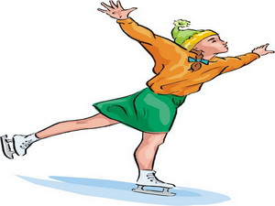
„ ” , ,„ .”
УПРАВНИ ГОВОР
ПИШЧЕВЕ РЕЧИ
УПРАВНИ ГОВОР
Волим зиму због клизања!
„ Волим зиму” ,казала је Ана, „због клизања!”

Slide 6
1.Запиши овај дијалог користећи трећи модел управног говора:
САША: - Зашто слон прелази улицу?
ДЕЈАН: - Да би прешао на другу страну.
„Зашто”, упита Саша Дејана, „слон прелази улицу?”
„Да би”, одговори Дејан, „прешао на другу страну.”

